Slide 1

一般社団法人全国空き家アドバイザー協議会
令和３年６月度例会&全国会議
（例会は過去の例会資料も参考にしてください）
私たちの使命

Slide 2

私たちの使命
環境問題が重要な社会課題として、企業は環境負荷の低減だけでなく、さらに課題解決への積極的な貢献が期待されています。
空き家課題解決取り組む私たちの存在は、持続可能な循環型モデルとして。
行政から民間から改めてクローズアップされています。この環境問題をはじめとする社会課題への取り組みが新たな事業機会となります。

Slide 3
新しく建てるだけでなく
持続可能な循環型社会に取り組む必要がある

Slide 4
新しく建てるだけでなく
持続可能な循環型社会に取り組む必要がある
⇩
空き家課題解決に取り組むのは自然な流れ

Slide 5
新しく建てるだけでなく
持続可能な循環型社会に取り組む必要がある
⇩
空き家課題解決に取り組むのは自然な流れ
⇩
自治体と連携しなくてはその実現は難しい

Slide 6
新しく建てるだけでなく
持続可能な循環型社会に取り組む必要がある
⇩
空き家課題解決に取り組むのは自然な流れ
⇩
自治体と連携しなくてはその実現は難しい
⇩
自治体には資金はなく人手も足りていない

Slide 7
新しく建てるだけでなく
持続可能な循環型社会に取り組む必要がある
⇩
空き家課題解決に取り組むのは自然な流れ
⇩
自治体と連携しなくてはその実現は難しい
⇩
自治体には資金はなく人手も足りていない
⇩
空き家バンクにはその力はない

Slide 8
空き家バンクにはその力はない
⇩
空き家バンクと連携すればいい
⇩

Slide 9
全国空き家アドバイザー協議会設立の意義
・「空き家バンク」で空き家課題解決は難しい理由
・「空き家問題」を自治体では難しい理由
・国の施策と国が官民連携を求める理由

Slide 10
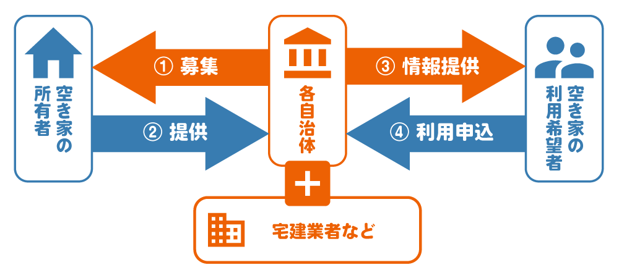
空き家に手を加えるコトなくそのまま流通が基本
空き家バンク制度の仕組み

Slide 11
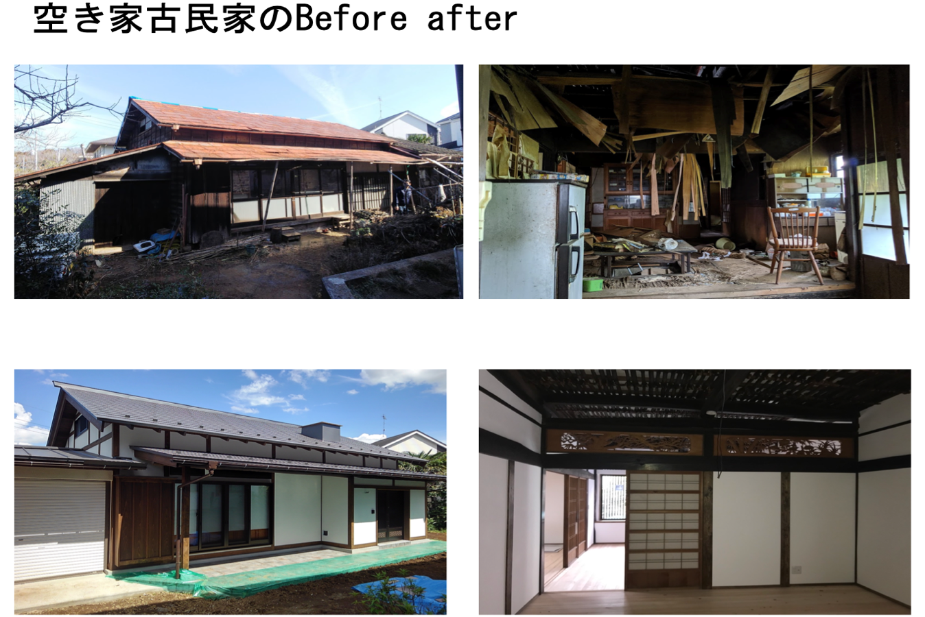
空き家バンクでは出来ないコト

Slide 12
自治体の出来ないこと民間が行う
⇩
自治体と情報共有し自治体と共に「空き家課題解決」
（空き家バンク）
⇩
自治体情報管理発信 ⇦連携⇨ 民間で実務運営

Slide 13
空き家バンクにはその力はない
⇩
空き家バンクと連携すればいい
⇩
空き家バンクは・移住 を
私たちは ・発生抑制
・利活用
・解体促進 を
（この内容は明日詳しくやります）

Slide 14
空き家バンクにはその力はない
⇩
空き家バンクと連携すればいい
⇩
空き家バンクは・移住 を
私たちは ・発生抑制
・利活用
・解体促進 を
⇩
自治体連携は必須になる

Slide 15
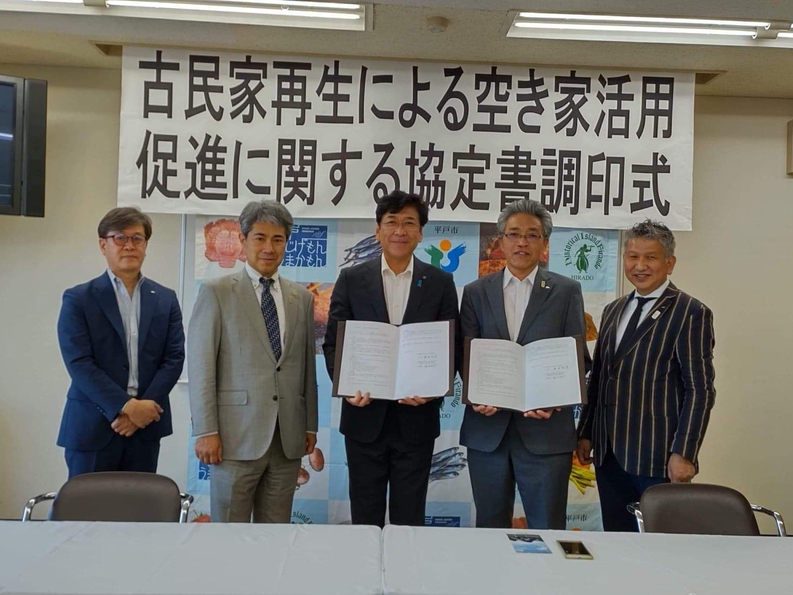
自治体と連携して
国の仕組みを活用し
空き家課題解決を通し
て関係人口を増やし
協定地域を
元気にしています。

Slide 16
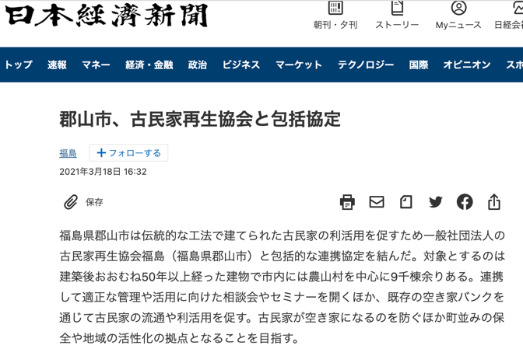
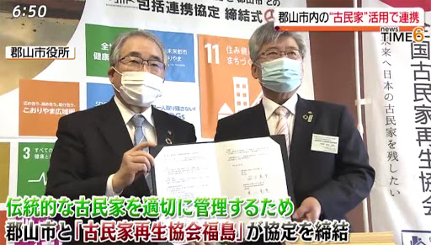
郡山市で連携協定
FUKUSIMAの復興へ
空き家の発生抑制と利活用をしていく
郡山市で連携協定FUKUSIMAの復興へ
空き家の発生抑制と利活用をしていく
事例 １

Slide 17
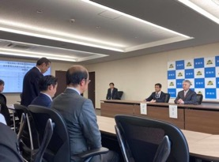
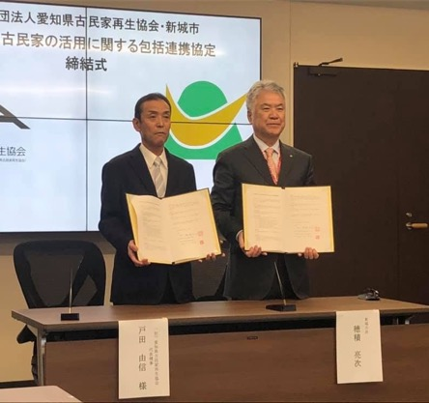
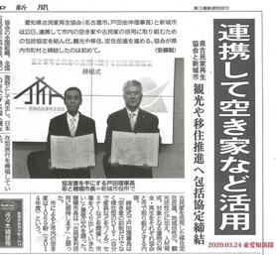
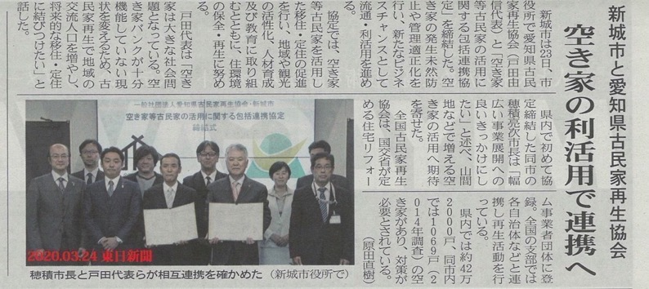
空き家連携協定
地域４自治体と共
に連携し空き家活用
・新城市
・設楽町
・東栄町
・豊根村
事例 ２

Slide 18
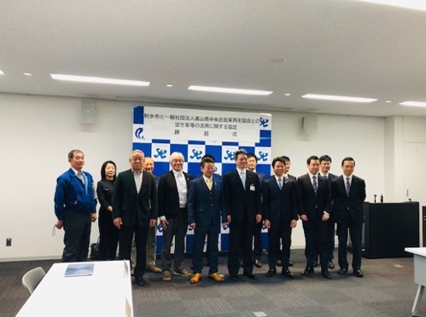
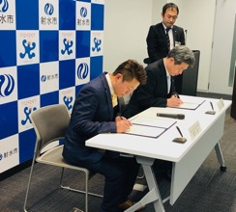
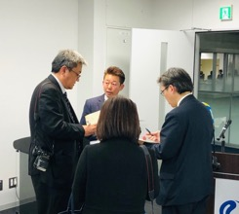
射水市
空き家連携協定
空き家バンクは移住
古民家再生協会は
・解体促進
・発生抑制
・利活用
と役割分担
事例 ３

Slide 19
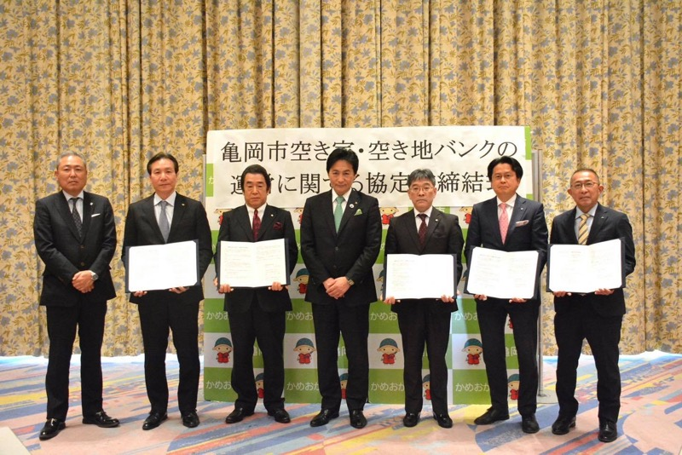
事例 ５ 亀岡市
事例 ４
亀岡市では運用を円滑に行うため
専門的な知識や資格豊富な経験を持つ５団体
・(公社)京都府宅地建物取引業協会
・(公社)全日本不動産協会京都府本部
・京都司法書士会
・京都土地家屋調査士会
・(一社)全国古民家再生協会京都府連合会 と協定を締結

Slide 20
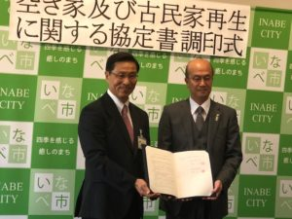
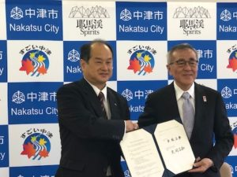
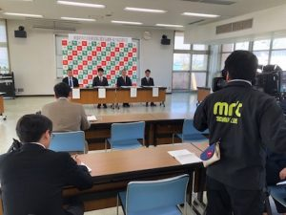
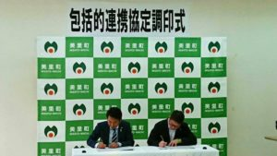
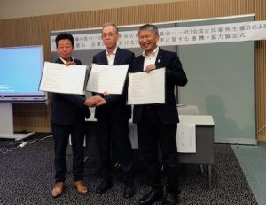
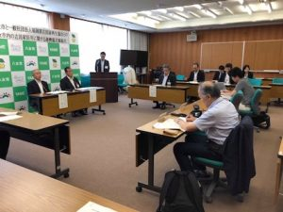
私たちは全国各地で自治体と連携協定

Slide 21
連携協定自治体
地域再生推進法人認定
宮城県・福島県・富山県・茨城県・静岡県
空き家課題連携協定
石狩市・大郷町・鮭川村・尾花沢市・米沢市・郡山市・古河市
下妻市・筑西市・酒々井町・南牧村・長野原町・横瀬町・小田原市
射水市・新城市・設楽町・東栄町・豊根村・養老町・いなべ市
大台町・米原市・長浜市・亀岡市・吉野町・宇陀市・丸亀市
出雲市・八女市・うきは市・みやま市・嘉麻市・小城市・平戸市
中津市・日向市・新富町・美里町・上天草
（令和３年５月３１日 現在）

Slide 22
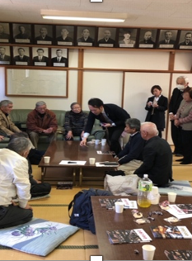
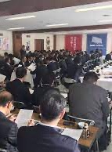
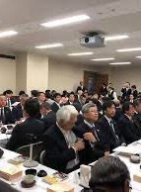
提携した自治体と
地域を元気にしていく
国の施策と連携して
民間企業ノウハウを活かして
地域住民に活躍頂きます。

Slide 23
自治体連携は必須になる
⇩
一民間企業の連携協定は難しい

Slide 24
自治体連携は必須になる
⇩
一民間企業の連携協定は難しい
⇩
国土交通省登録で
実績のある古民家再生協会ならできる

Slide 25
自治体連携は必須になる
⇩
一民間企業の連携協定は難しい
⇩
国土交通省登録で
実績のある古民家再生協会ならできる
⇩
古民家再生協会で自治体と連携協定
自治体毎に
全国空き家アドバイザー協議会支部を立ち上げ

Slide 26
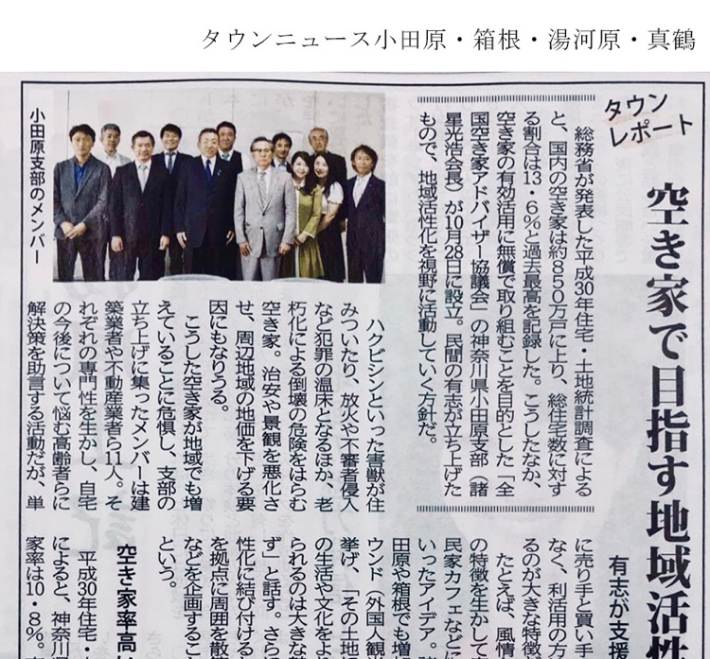
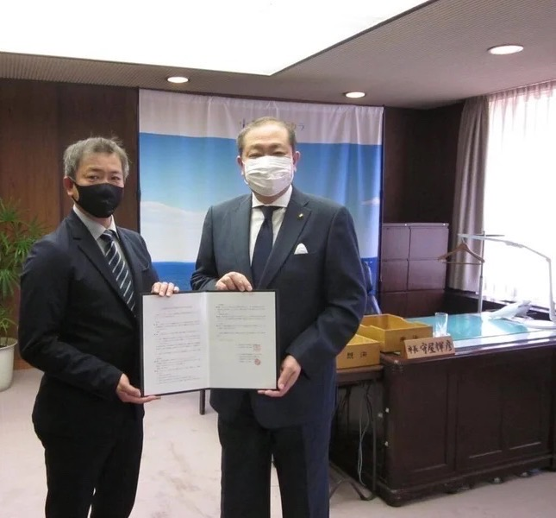
小田原市で連携協定
古民家再生協会のノウハウで
空き家を活かすチームを地域で設立
事例 ５

Slide 27
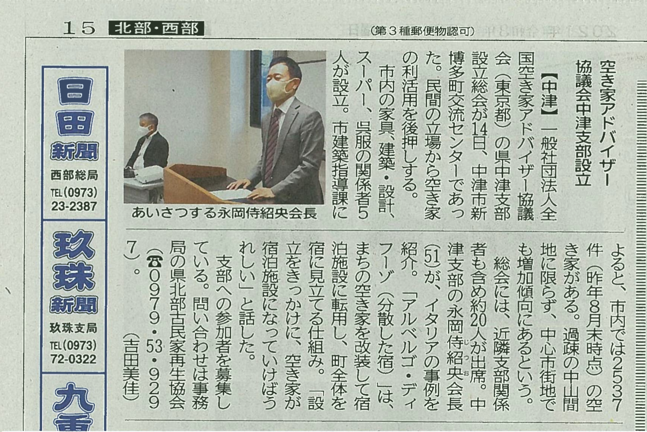
全国各地で設立されています

Slide 28
古民家再生協会で自治体連携協定
自治体毎に
全国空き家アドバイザー協議会を立ち上げ
⇩
そのノウハウを持つ古民家再生協会が事務局

Slide 29
全国古民家再生協会で自治体連携協定
自治体毎に
全国空き家アドバイザー協議会を立ち上げ
⇩
そのノウハウを持つ古民家再生協会が事務局
⇩
会長は自治体の中心としてふさわしい人にお願い

Slide 30
全国古民家再生協会で自治体連携協定
自治体毎に
全国空き家アドバイザー協議会を立ち上げ
⇩
そのノウハウを持つ古民家再生協会が事務局
⇩
会長は自治体の中心としてふさわしい人にお願い
⇩
会員さんは地域の関連事業者さんで構成
（建築・不動産・行政書士・材木など）

Slide 31
全国空き家アドバイザー協議会の設置に於ける活動（組織）
空き家に於ける課題解決に向け全国空き家アドバイザー協議会支部が様々な情報・ノウハウ・ネットワークを活用し活動を展開していく
未来の子ども達の為に 空き家課題解決を通じ 地域を元気に
全国古民家再生協会
⇅
自治体
⇅
空き家バンク（移住中心になる）
連携協定
管理
会 員
（事務局/一般）
自治体単位で協議会を設置
空き家に関する業務を協業
協議会事務局
運営
全国空き家アドバイザー協議会 支部
育成
（基本運動）
会員組織を構築
講習試験
空き家課題TC/古民家MP
支部会員
各種業務
理念の共有
・会員（建築業）
・会員（解体業）
・会員（不動産業）
・会員（行政書士） など
地域の意識高い方10社程度を会員
移住だけでない様々な課題解決
（建物の付加価値を上げていく）
・空き家の利活用（交付金活用）
・空き家のリフォーム
・空き家の解体（移築。古材買取）
・DIYでの空き家の再生・移住
・ベットや片付けの相談 など
連携協定
各種業務依頼（紹介）
業務
●年間：１２，０００円（１社）
会費の２/３が協議会予算、残りを本会へ
●会員は全国古民家再生協会所属会員は原則不可
●会員は空き家課題TC/古民家MPの資格が必須
●リフォーム等が発生した際は、リフォーム瑕疵保険の付
保を必須とする。
業務サポート
DIY
あんしん解体
古材リユース推進協会
COSOJI
シルバー人材
家史
住教育
全日本不動産協会
全国ネットワークで対応可能なサポート体制

Slide 32
全国空き家アドバイザー協議会は
官（自治体※）民（空き家アドバイザー協議会）連携で
国の施策をタイムリーに取り入れた活動を
することが可能となります。
※宅地建物取引協会・不動産協会・司法書士会・土地家屋調査士会 など含む

Slide 33
全国運営規約（抜粋） １
（組織）
第４条 協議会は、市町村自治体毎に支部を設置し、事務局長を会員として正会員と特別会員をもって組織する。支部事務局長は協議会会長が指名するものとする。
２ 特別会員は、協議会の目的に賛同するものし協議会会長が使命する。
詳しくは全国運営規約をご覧ください

Slide 34
全国運営規約（抜粋） ２
（会計）
第１４条 協議会の会計年度は４月１日に始まり、翌年３月３１日に終わる。
２ 正会員は、会費として会計年度につき一度、本部事務局の納付請求書に基づき、指定の銀行口座へ振り込む方法により、年会費を納付するものとする。
３ 納付された年会費は、理由の如何を問わず返還しない。
４ 協議会の経費は、理事会が定める正会員の年会費等でこれを支弁する。
（事務局）
第１６条 事務局は東京都千代田区内幸町1−3−1に置く。
詳しくは全国運営規約をご覧ください

Slide 35
支部運営規約（抜粋）１
（事業）
第３条 協議会支部は、前条の目的を達成するため、次の各号に掲げる事業をおこなう。
（１） 地域の空き家バンク等と連携してその活性化等に向けた取り組み
（２） 地域住民との空き家活用の合意形成に向けた取り組み
（３） 空き家の発生抑制への取り組み
（４） 空き家の利活用等に関する取り組み
（５） 空き家（特定空き家等）の解体促進の取り組み
（６） 空き家のDIYによる流動化の促進
（７） その他、協議会支部の目的達成に必要な事業
詳しくは支部運営規約をご覧ください

Slide 36
支部運営規約（抜粋）２
（組織）
第４条 協議会支部は、自治体毎に支部を設置し、会員として正会員をもって組織し特別会員を置くことがきる。協議会支部の事務局（以下「支部事務局」という）は本部が指名するものとする。
２ 協議会支部の正会員の会員数は、協議会支部の目的に賛同し、支部事務局が推薦する不動産業者・建築業者等を中心に５社から１０社前後、また本部の指定する専門員等で構成する。
３ 特別会員は、協議会支部の目的に賛同する都道府県、市町村等の職員とする。
４ 消費者へ安心・安全を期するためリフォームを含む再生工事等は、国が定めるインスペクション業務ならびにリフォームかし保険の付保を必ずするものとする。
詳しくは支部運営規約をご覧ください

Slide 37
支部運営規約（抜粋）３
（入会）
第５条 協議会支部入会の手続きは別に定める入会申込書を支部事務局に提出し、理事会において、会員として必要な資格や技能を有しているか審議の上、会長が承認した場合、本部に申し込み、本部の承認を得て決定する。
（退会）
第６条 退会を希望する会員は別に定める退会届をもってその旨を支部事務局に申し出て、これを承認する。
詳しくは支部運営規約をご覧ください

Slide 38
支部運営規約（抜粋）４
（会計）
第１４条 協議会支部の会計年度は４月１日に始まり、翌年３月３１日に終わる。
２ 正会員は、年間１２，０００円を会費として会計年度につき一度、本部の納付請求書に基づき、指定の銀行口座へ振り込む方法により、会費を納付するものとする。
３ 納付された会費は、理由の如何を問わず返還しない。
４ 協議会支部の経費は、本部が定める正会員の会費等の一部でこれを支弁する。
５ 会員が業務を受注した場合は、受注総額の１．５％（建築に関わる業務の場合）を事務局経費として支部事務局へ支払うものとし業種別に別に定める。
詳しくは支部運営規約をご覧ください

Slide 39
全国空き家アドバイザー協議会の設置に於ける活動（活動）
全国空き家アドバイザー協議会支部は地域でチームで課題解決に向けワンストップでの対応を実現します！
空き家課題
事業出口
サポート体制
□発生抑制
住教育
住教育インストラクター
住教育推進機構
シルバー人材センター
COSOJI
□解体促進
移築・古材
古民家移築価値鑑定
あんしん解体業者認定協会
古材リユース推進協会
家史
□利活用
交付金・DIY
古民家ツーリズムまちづくりプランナー
日本テレワーク協会・JTB
ロングステイ財団・ DIY
全国空き家アドバイザー協議会 支部
しっかり地域のチームでサポート

Slide 40
令和３年度 空き家対策支援方針（国土交通省）
平成27年に空家等対策の推進に関する特別措置法が施行されてから
約5年が経過し市区町村で空家等対策計画・法定協議会が設置
される中、マンパワーやノウハウが不足する地方公共団体では
空き家対策の進捗に課題を生じる傾向があります。
全国的な空き家の増加を抑制するためには、空き家化を未然に防止
することが重要ですが、このような課題については行政のみならず
民間事業者等が主導して空き家対策に取り組むことも求められます。
空き家対策の執行体制の整備が必要な地方公共団体における
専門家等と連携した相談窓口の整備等を行う取組民間事業者が
空き家の発生防止等の抜本的対策に取組むことに支援を行います

Slide 41


２つの資格制度でその推進のプロを育成していきます

Slide 42

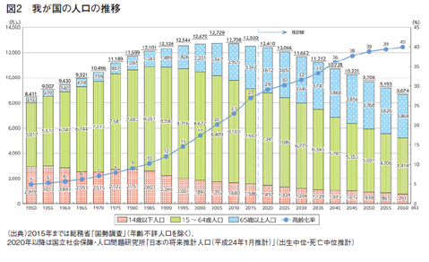
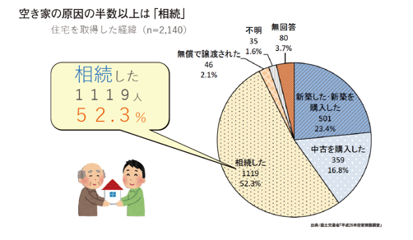
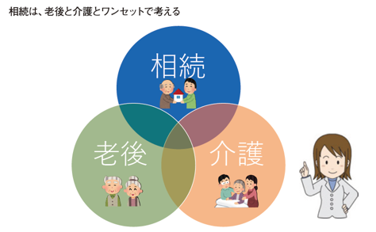
空き家課題トータルコンサルタント
-テキスト内容-
はじめに
第一章 空き家の現状について
第二章 片づけを知る
第三章 仏事
第四章 相続
第五章 人生は決める事の連続
第六章 相続事例回答練習

Slide 43

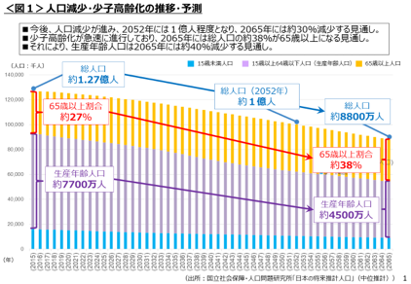
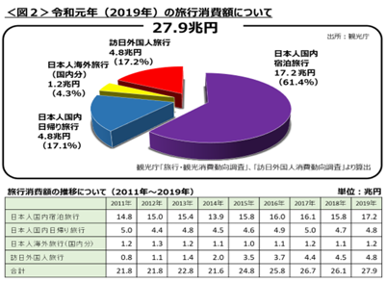
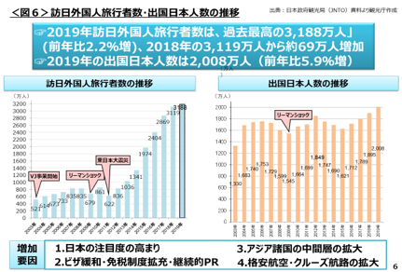
古民家ツーリズムまちづくりプランナー
-テキスト内容-
はじめに
第一部 観光概論
第二部 観光マーケティングの実際
第三部 ネットマーケティングとSNSの活用
第四部 SDGsと観光
第五部 交付金を活用したまちづくり
第六部 まちづくりプラン設計

Slide 44
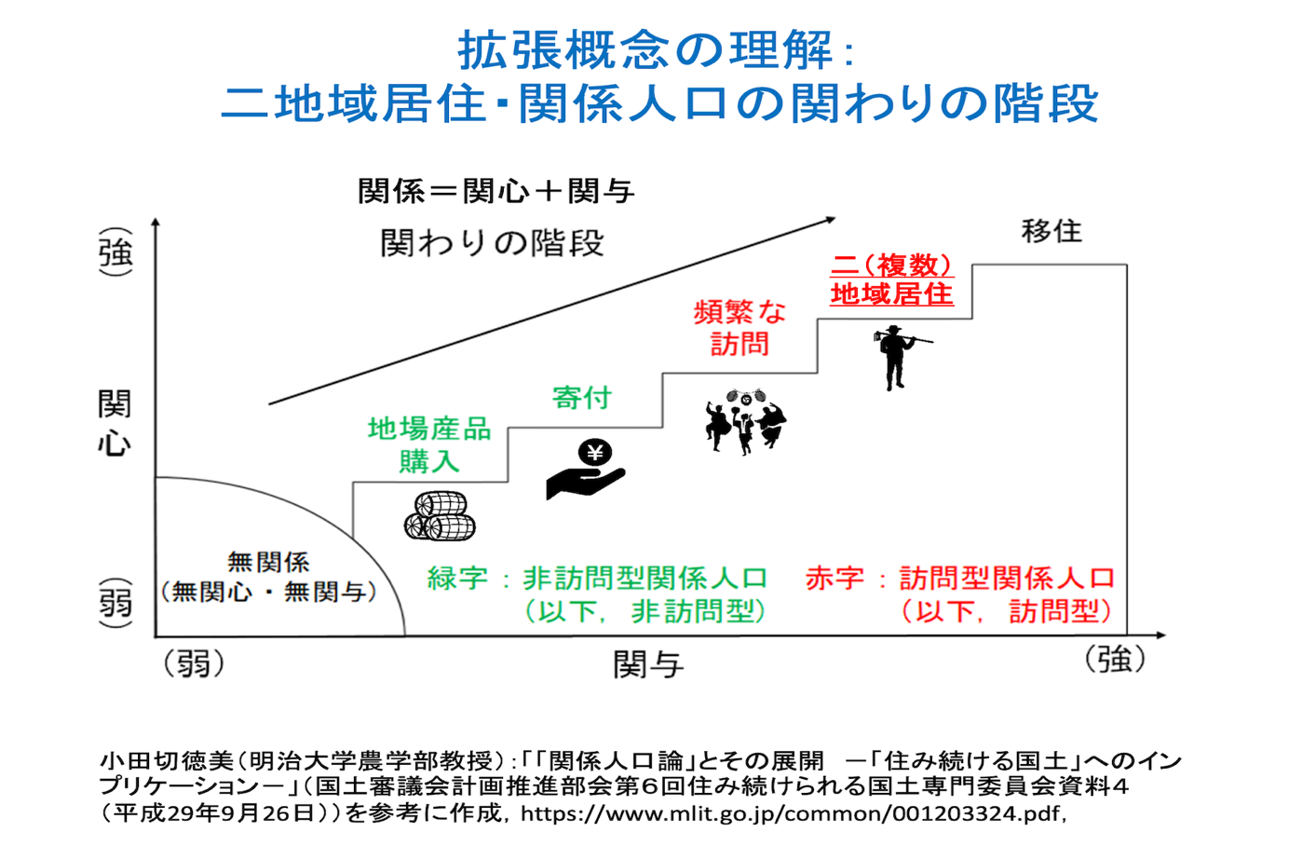
地域活性化へのステップ

Slide 45
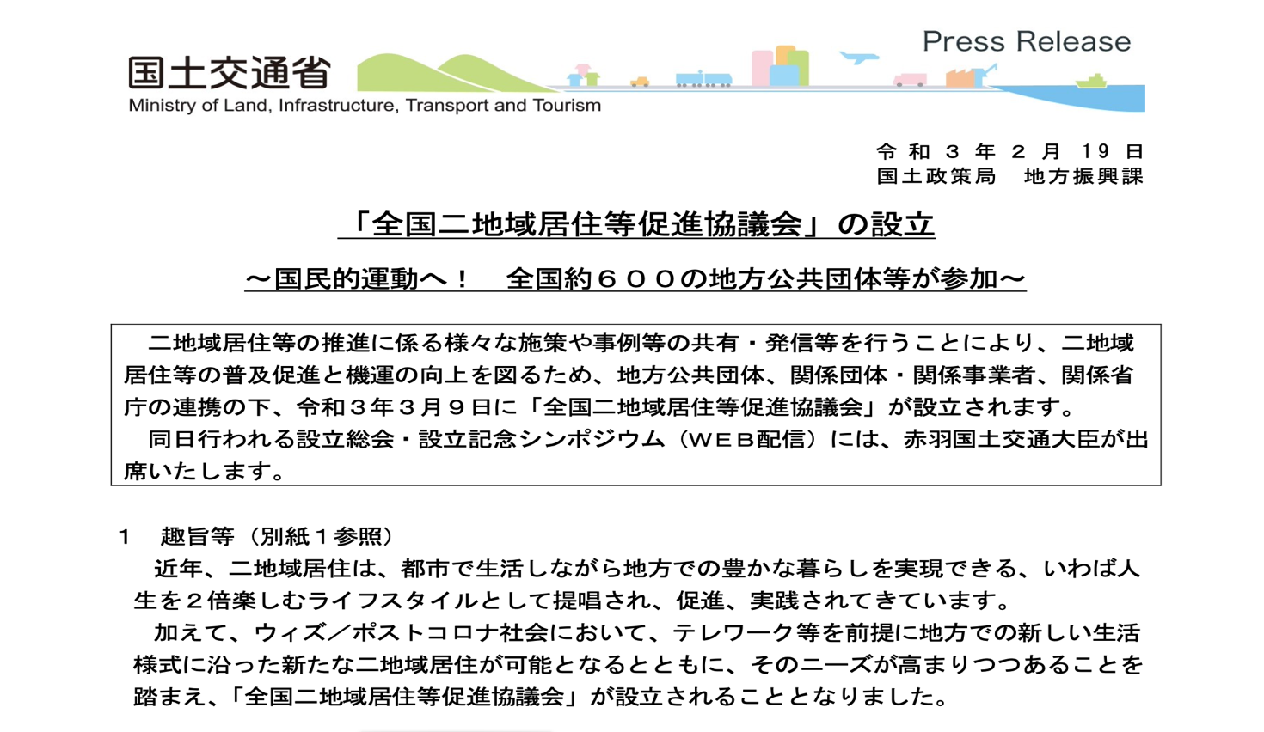
日本の国策としてインバウンドから二地域居住

Slide 46
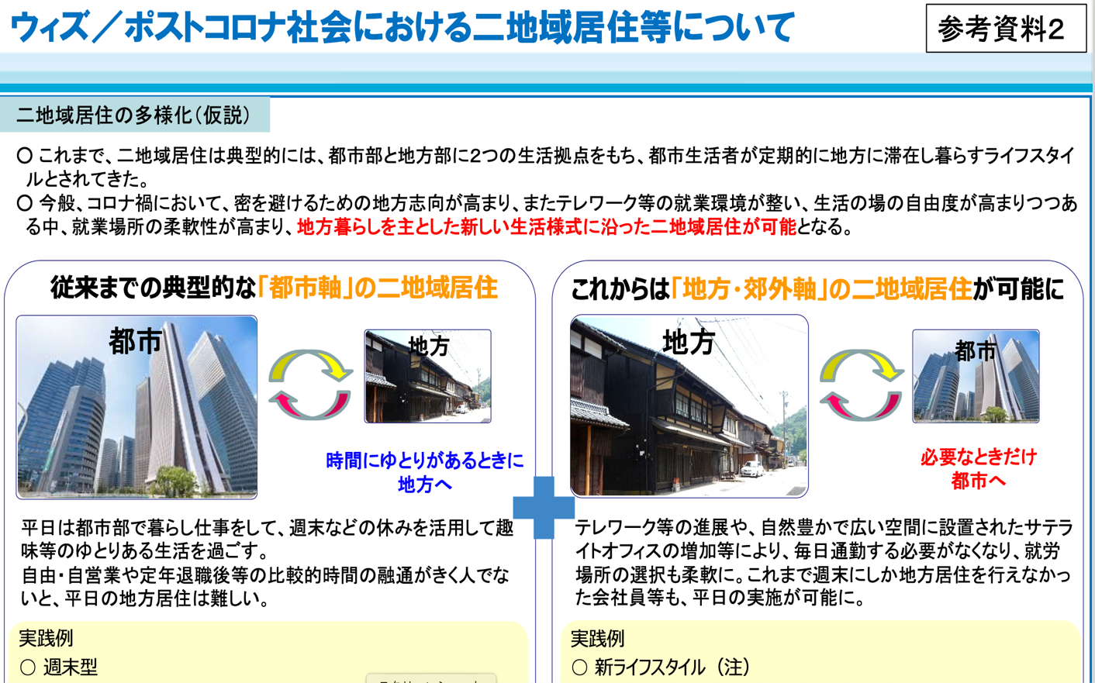
日本の国策としてインバウンドから二地域居住

Slide 47
二地域居住へ
空き家課題解決には
資金が重要

Slide 48


Slide 49
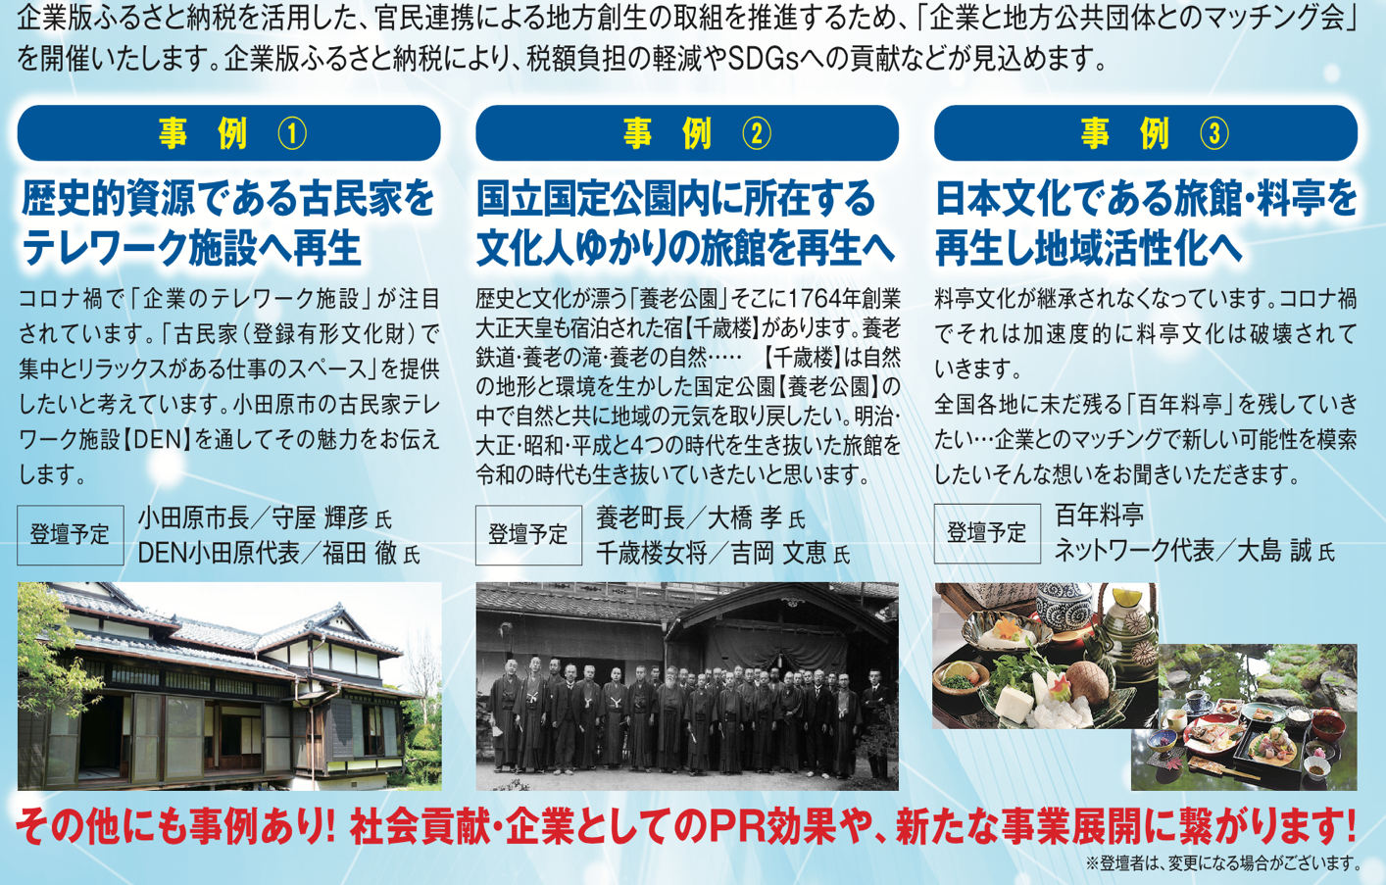

Slide 50

参加申し込み自治体一覧
01 北海道 | 名寄市
01 北海道 | 函館市
01 北海道 | 石狩市
01 北海道 | むかわ町
01 北海道 | 石狩市
04 宮城県 | 利府町
04 宮城県 | 村田町
05 秋田県 | 能代市
06 山形県 | 酒田市
06 山形県 | 尾花沢市
06 山形県 | 鮭川村
07 福島県 | 郡山市
08 茨城県 | 古河市
09 栃木県 | 栃木市
11 埼玉県 | 幸手市
11 埼玉県 | 川越市
12 千葉県 | 酒々井
12 千葉県 | 銚子市
15 新潟県 | 東蒲原郡阿賀町
20 長野県 | 長野市
21 岐阜県 | 笠松町
21 岐阜県 | 養老町
22 静岡県 | 静岡市葵区
22 静岡県 | 焼津市
22 静岡県 | 賀茂郡南伊豆町
23 愛知県 | 知立市
23 愛知県 | 尾張旭市
23 愛知県 | 北設楽郡豊根村
23 愛知県 | 新城市
23 愛知県 | 一宮市
24 三重県 | 伊賀市
25 滋賀県 | 長浜市
25 滋賀県 | 米原市
28 兵庫県 | 宝塚市
28 兵庫県 | 洲本市
28 兵庫県 | 上郡町
28 兵庫県 | 川西市
29 奈良県 | 吉野郡吉野町
30 和歌山県 | 御坊市
30 和歌山県 | 広川町
33 岡山県 | 備前市
33 岡山県 | 総社市
36 徳島県 | 美波町
40 福岡県 | 大川市
40 福岡県 | 筑後市
40 福岡県 | みやま市
43 熊本県 | 玉名市
44 大分県 | 竹田市
45 宮崎県 | 日向市
46 鹿児島県 | 志布志市
46 鹿児島県 | 伊佐市
（６月１０日現在５１自治体）

Slide 51
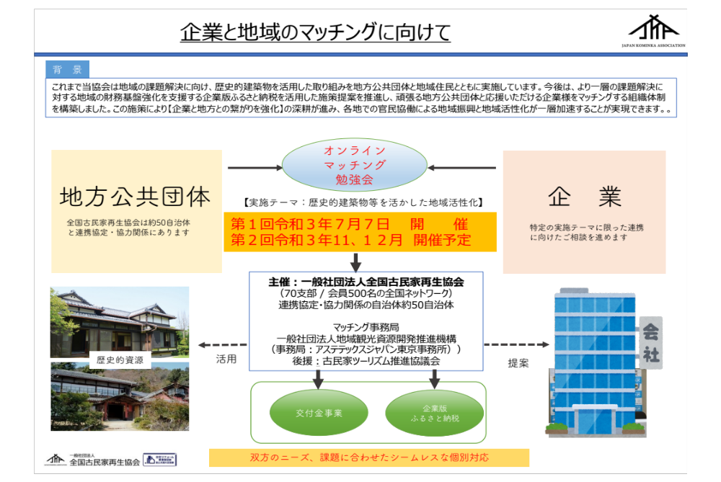
企業と地域のマッチングに向けて

Slide 52
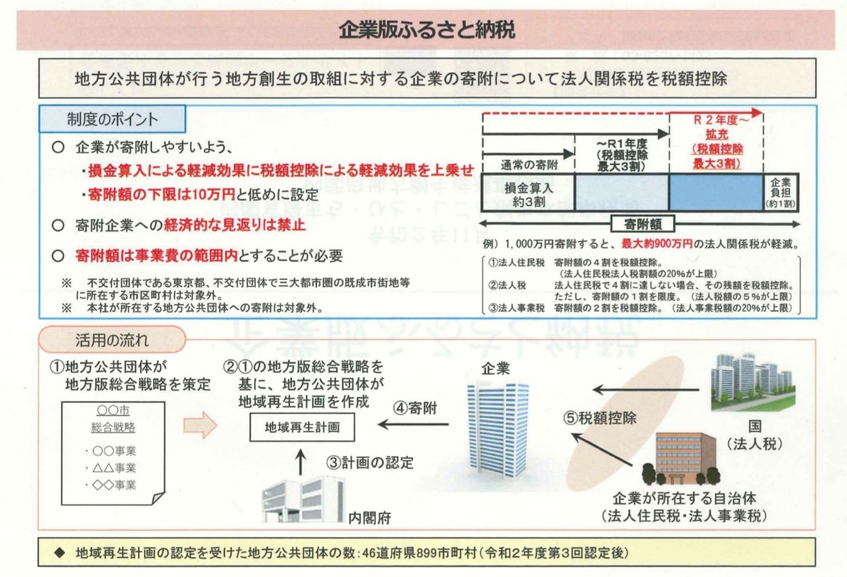
国の施策「企業版ふるさと納税」

Slide 53
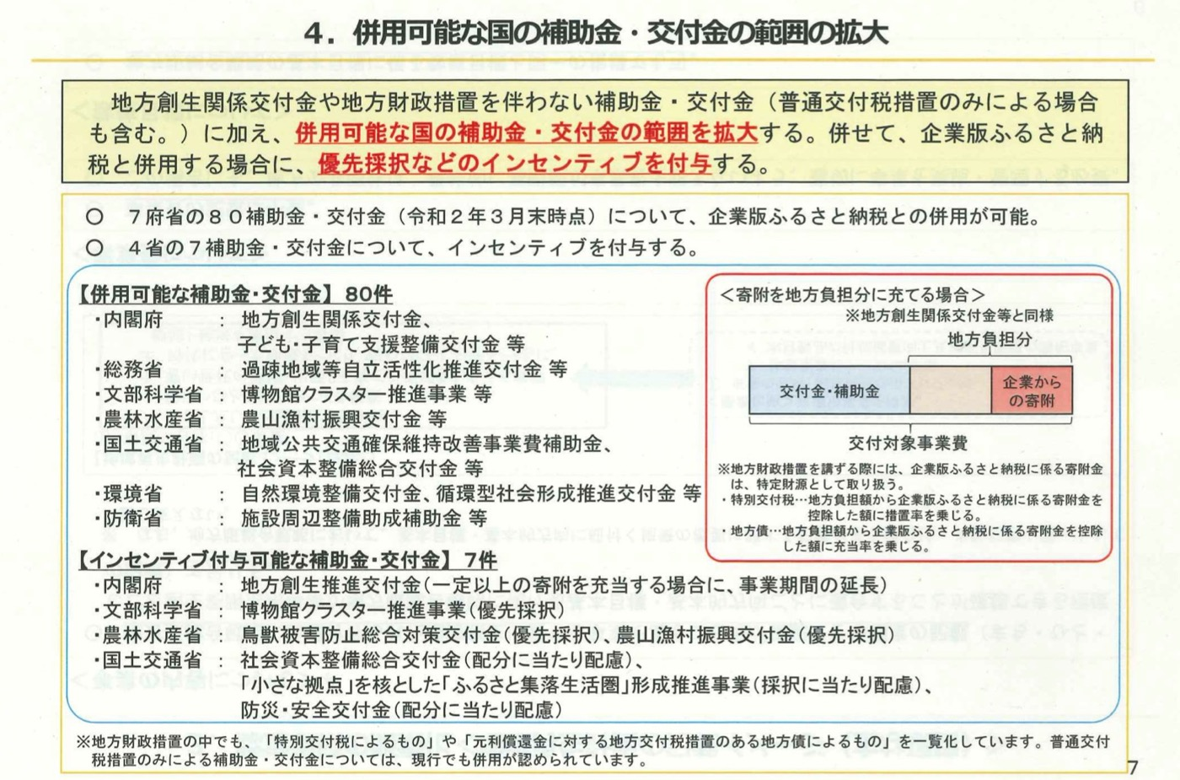
国の施策「企業版ふるさと納税」

Slide 54
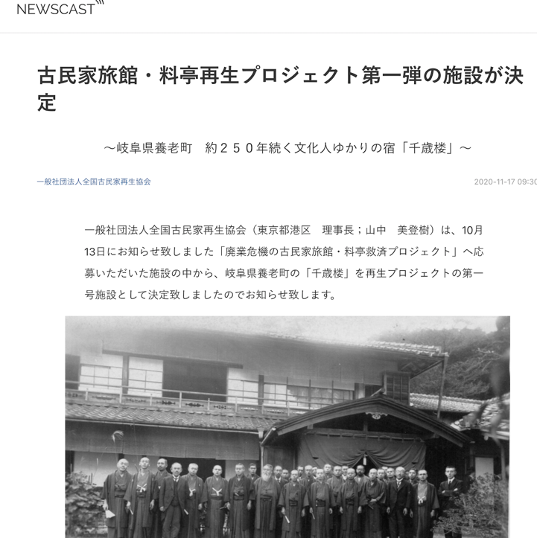
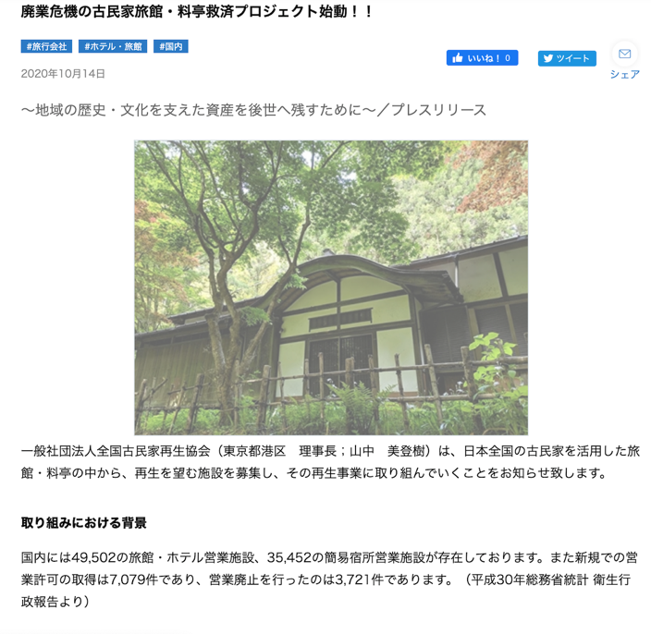
全国各地で古民家旅館・料亭再生プロジェクト

Slide 55
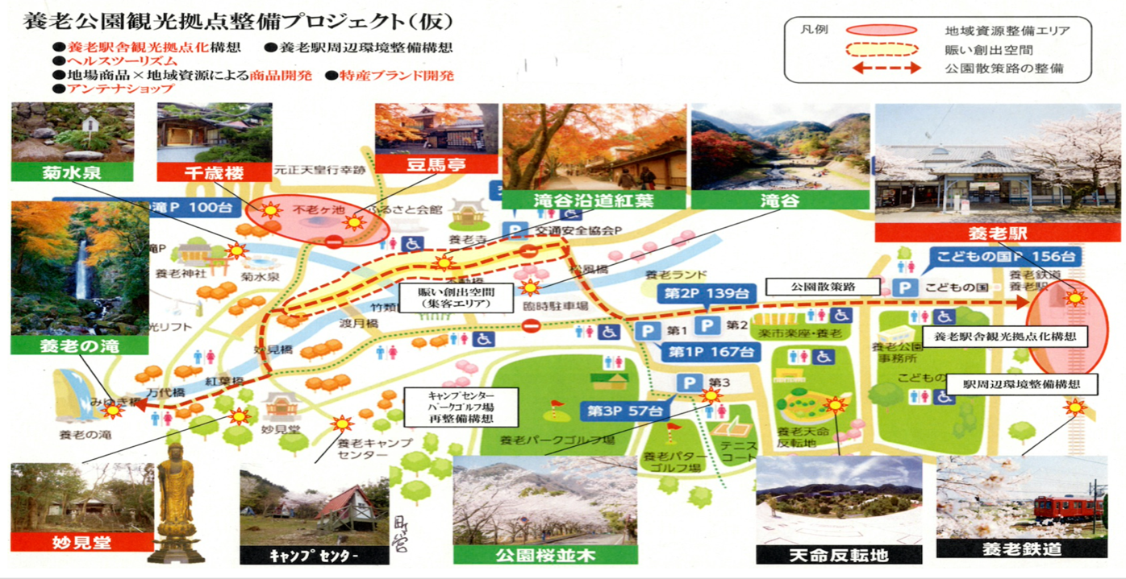
岐阜県養老町での活性化

Slide 56
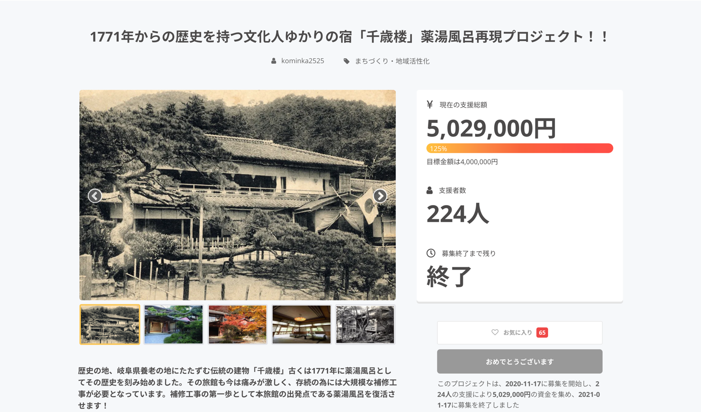
養老町老舗旅館のクラウドファンディング

Slide 57
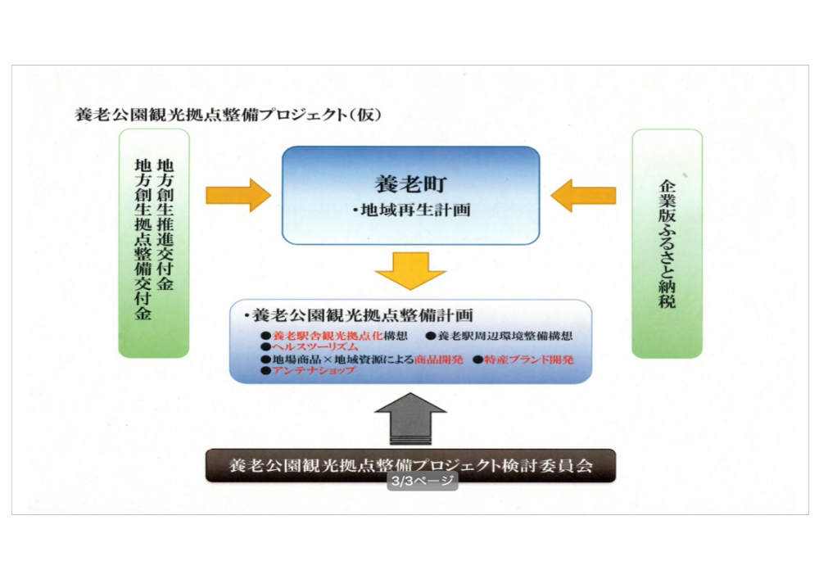
養老町でのお金の創り方

Slide 58
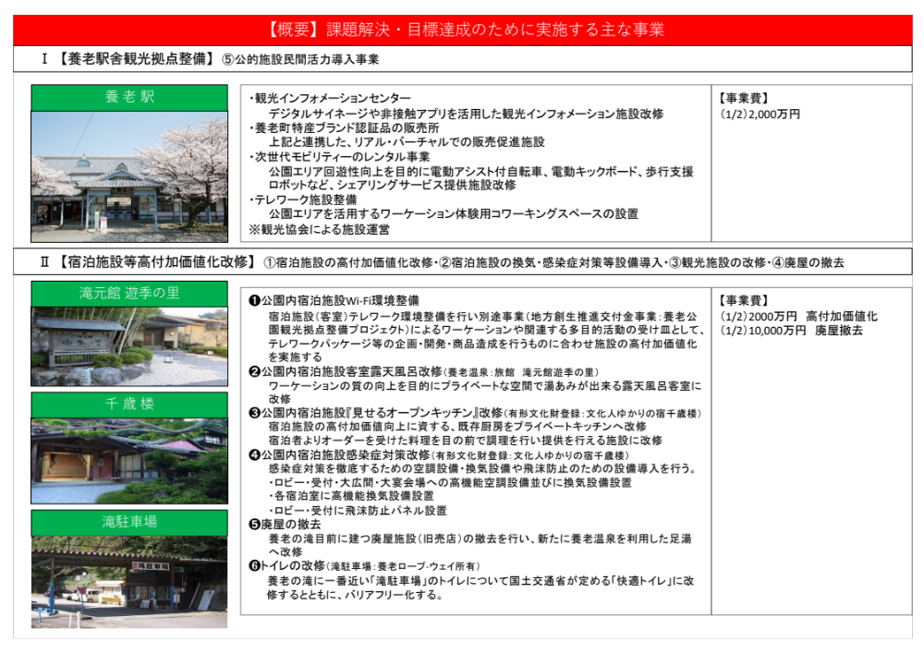
養老町で申請 １

Slide 59
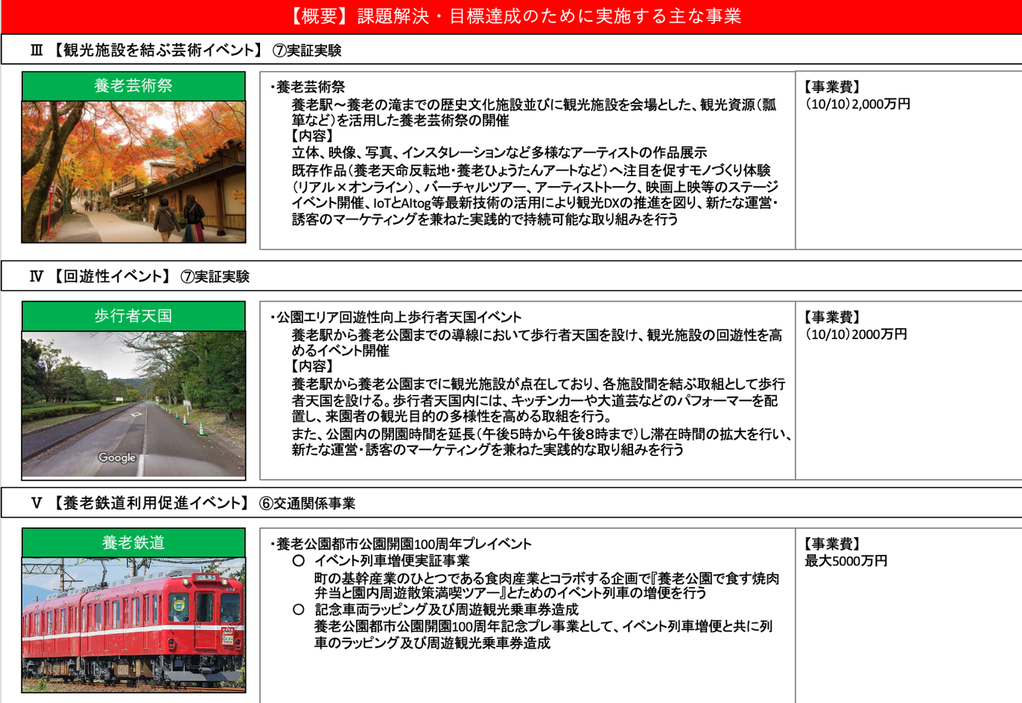
養老町で申請 ２

Slide 60
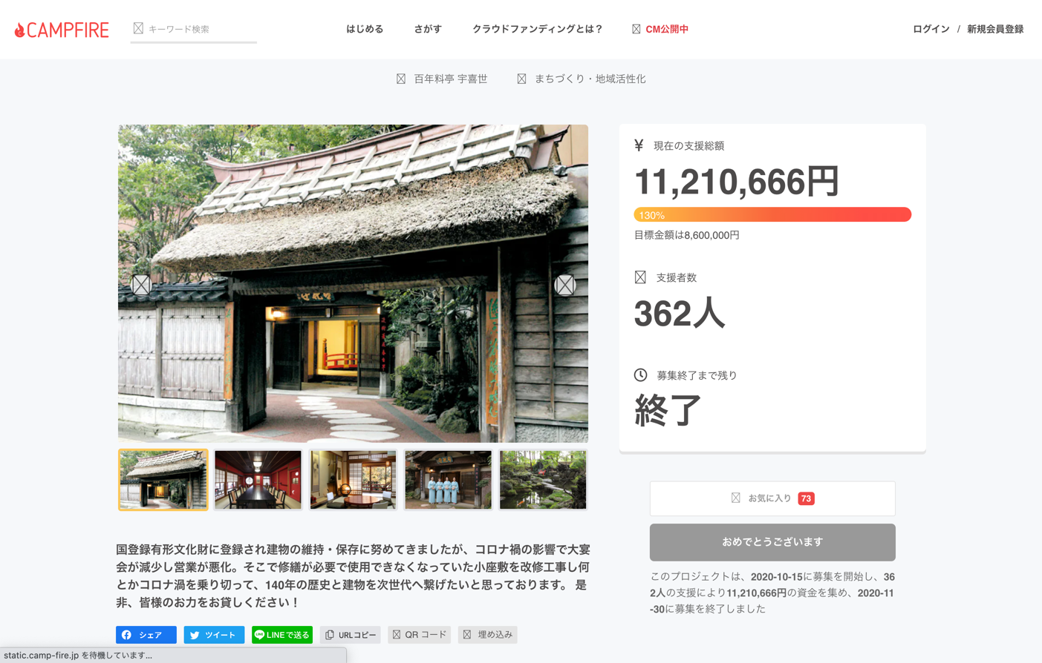
上越市での老舗料亭での事例

Slide 61
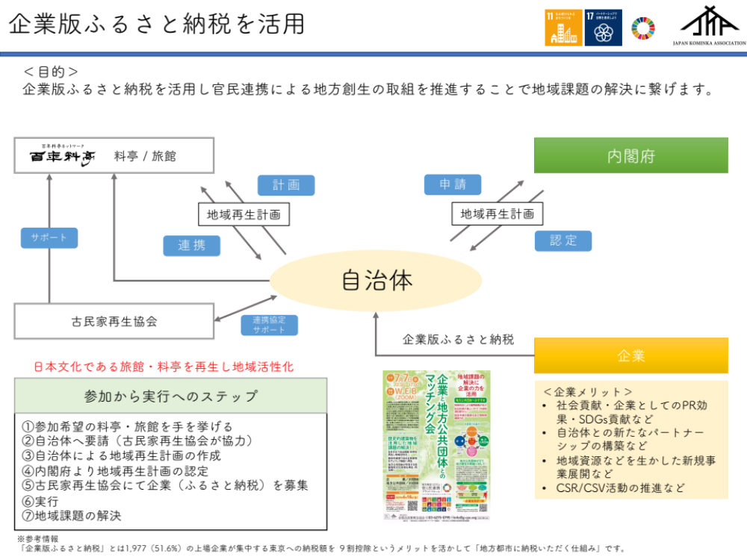

Slide 62
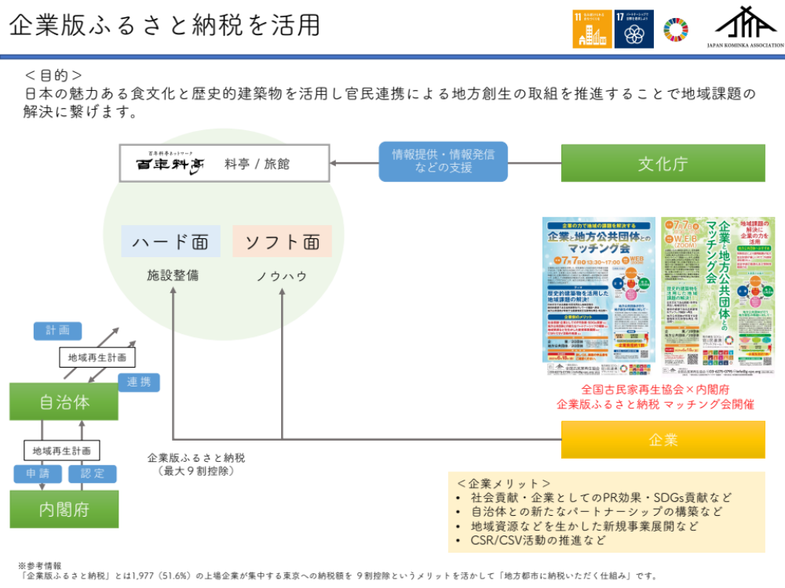

Slide 63
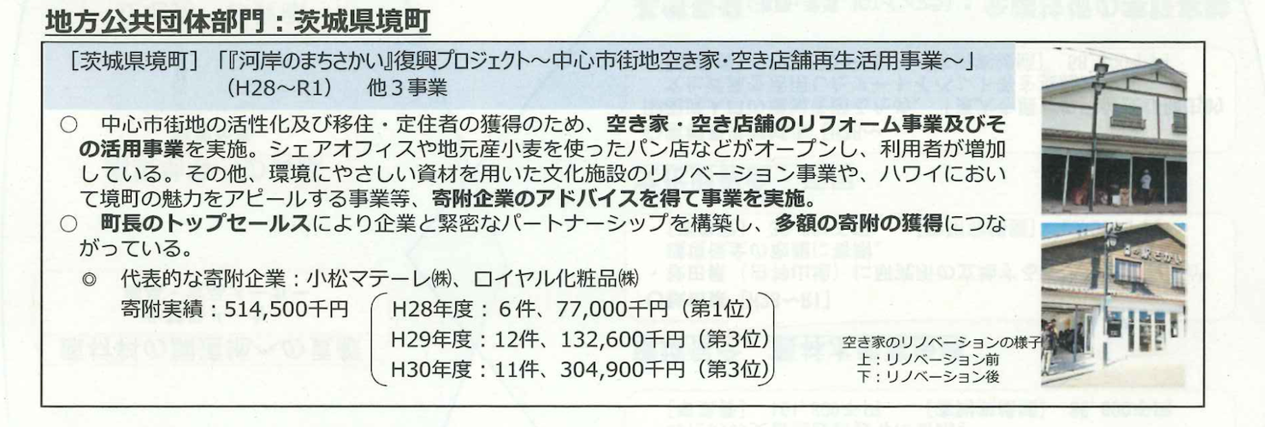
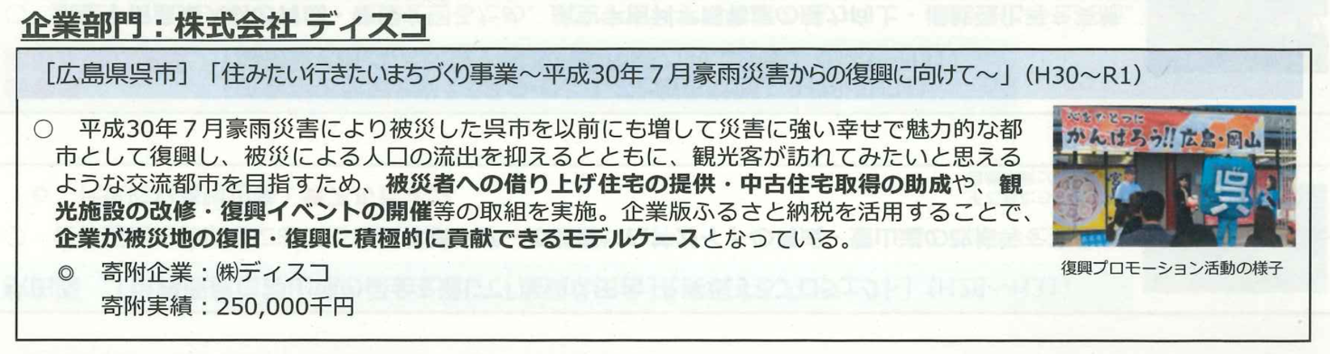
空き家課題解決には資金が必要

Slide 64
企業版ふるさと納税の現状
個人版は
「ふるさとチョイス」「ふるなび」「さとふる」
など自治体連携して成功している。
企業版は
「ふるさとコネクト」くらいで成功していない。
その理由は「仕組みが複雑」であるから
マンパワーが必要であること。

Slide 65

ハード＋ネットワーク✖️ソフト＋ノウハウ

Slide 66
自治体側からすれば
・地域再生計画の内閣承認が不可欠（※）
・住民の合意形成をしていく
・議会の承認が面倒くさい
・仕事が増えるのが面倒
・お財布を分けなきゃいけない手間

Slide 67

例えば（※）・・・めんどくさい

Slide 68
自治体側からすれば
・地域再生計画の内閣承認が不可欠（※）
・住民の合意形成をしていく
・議会の承認が面倒くさい
・仕事が増えるのが面倒
・お財布を分けなきゃいけない手間
→ やってあげなきゃ手をあげない

Slide 69



私たちで自治体へサポート出来ること
■交付金申請サポート
省庁とのすり合わせサポート
事例自治体紹介
申請サポート など

Slide 70


私たちで自治体へサポート出来ること
■地域再生計画作成等のサポート
事業マーケティング
策定委員会の運営 など

Slide 71


私たちで自治体へサポート出来ること
■企業誘致のサポート
内閣府と連携してのマッチング会
ネットワークを利用しての企業紹介 など

Slide 72


私たちで自治体へサポート出来ること
■事業実施のプロポーザルなどのサポート
共同事業体（コンソーシアム）
プロポーザル可能（ノウハウ提供） など

Slide 73

私たちで自治体へサポート出来ること
■事業運営などのサポート
ノウハウ提供
事業者サポート など

Slide 74
私たちでサポート出来ること
・交付金申請サポート
・地域再生計画作成のサポート
・企業誘致のサポート
・事業実施のプロポーザルなどのサポート
・事業運営サポート

Slide 75
企業版ふるさと納税を成功させるコツ
・内閣府と組み・自治体と組み
・企業への提案営業を強化し
・具体的な地域再生計画を描き
・交付金等もうまく活用して
・地域の社会課題に取り組んでいく

Slide 76

発生抑制

Slide 77




地域の人で空き家問題を話し合う住教育

Slide 78



シルバー人材センターとの連携
（じゃぱとらへ活動を掲載）
地域の空き家調査をシルバー会員と共に活動

Slide 79


ＣＯＳＯＪＩとの連携
“空き家の保全”と“地域住民のスキマ時間”のマッチングアプリとの連携
COSOJIは“不動産業界の軽作業”と“地域住民のスキマ時間”を繋げるワークシェアサービスです。アパート、マンション、戸建などの所有者が不動産に関する軽作業（共用部清掃、目視点検、草むしりなど）を地域住民へスマホひとつで依頼することができます。連携を通じ、日本国の地域活性化、地方創生および地域の終活促進に資する事業であることに合意し、両社が有する経営資源、情報、ノウハウを相互活用し、既存事業の更なる推進及び、共同推進可能な事業の企画・推進を行うことを目的としています。

Slide 80

利活用

Slide 81






官民連携による
空家DIYを活用した地域活性化
空家は放置すれば負の遺産 活用すれば地域の宝
Notes:
議会用

Slide 82







２ 事業の全体像
連携
連携
連携
DIY教室
YouTubeチャンネル
視聴
地域外住民
所有・管理
参加
参加
参加・出資
空家等所有者
移住希望者
賃貸
地域住民（甲津原）
DIYノウハウを習得
米原市をモデルとして全国に効果を波及
空家流通促進・移住定住促進

Slide 83

４ 事業内容
（１）DIY教室のイメージ
開催時期 | 令和３年６月～12月の間に３回程度
参加対象者 | 空家等所有者、移住希望者、地域住民など
参加人数 | １回当たり10人～20人程度
講師 | 一般社団法人全国古民家再生協会会員（現役の大工）
（２）YouTubeチャンネルのイメージ
チャンネル名 | DIY BASE（仮）
チャンネルコンセプト | 「Do It Yourself 何でも自分でやろう」をコンセプトに、使われなくなった空家をフルリフォーム！ さらにYouTube上で住人を募集することで地域にも新しい風を送ります！ DIYのノウハウはもちろん、地域や、暮らしなどライフスタイルにまつわる様々な形をご提案します！
チャンネル運営者 | 株式会社BitStar
チャンネルスポンサー | ミドリ安全株式会社
講師 | 一般社団法人全国古民家再生協会会員（現役の大工）
出演者 | MC のぐちょん 【経歴】 株式会社ミクシィにて「モンスターストライク」公式YouTube チャンネルの企画・出演に約３年間携わった経験あり
配信本数 | 月８本
撮影期間（想定） | 10か月間
撮影頻度（想定） | 月２回（２泊３日）
DIY教室とYouTube撮影を行いながら、空家物件の改修を進めます！

Slide 84

参考情報

Slide 85

小田原市 テレワーク施設

Slide 86

関係人口を増やす

Slide 87



古民家ワークプレイス「DEN」

Slide 88

施設内部イメージ

Slide 89
解体促進

Slide 90




循環型解体

Slide 91



古材活用 古材鑑定士 事例

Slide 92

空き家の移築も

Slide 93

解体促進事業（ネットワーク向け）

Slide 94

解体促進事業（外部事業者向け）

Slide 95
地域を元気にする【ひと】✖️【モノ】✖️【資金】
モノ 空き家は多くある
ひと 資格制度で獲得・育成
資金 交付金・ファンド＋企業版ふるさと納税
ヒト
モノ
資金

